Slide 1
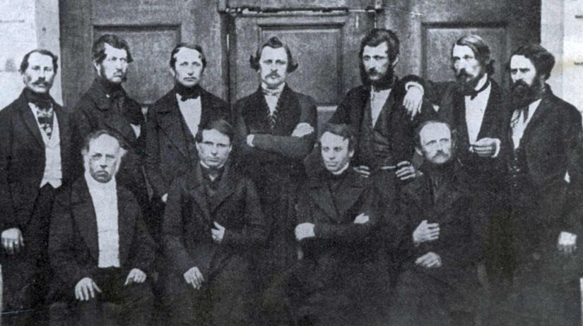
Štúrovská generácia
Mgr. Tomáš Takáč

Slide 2
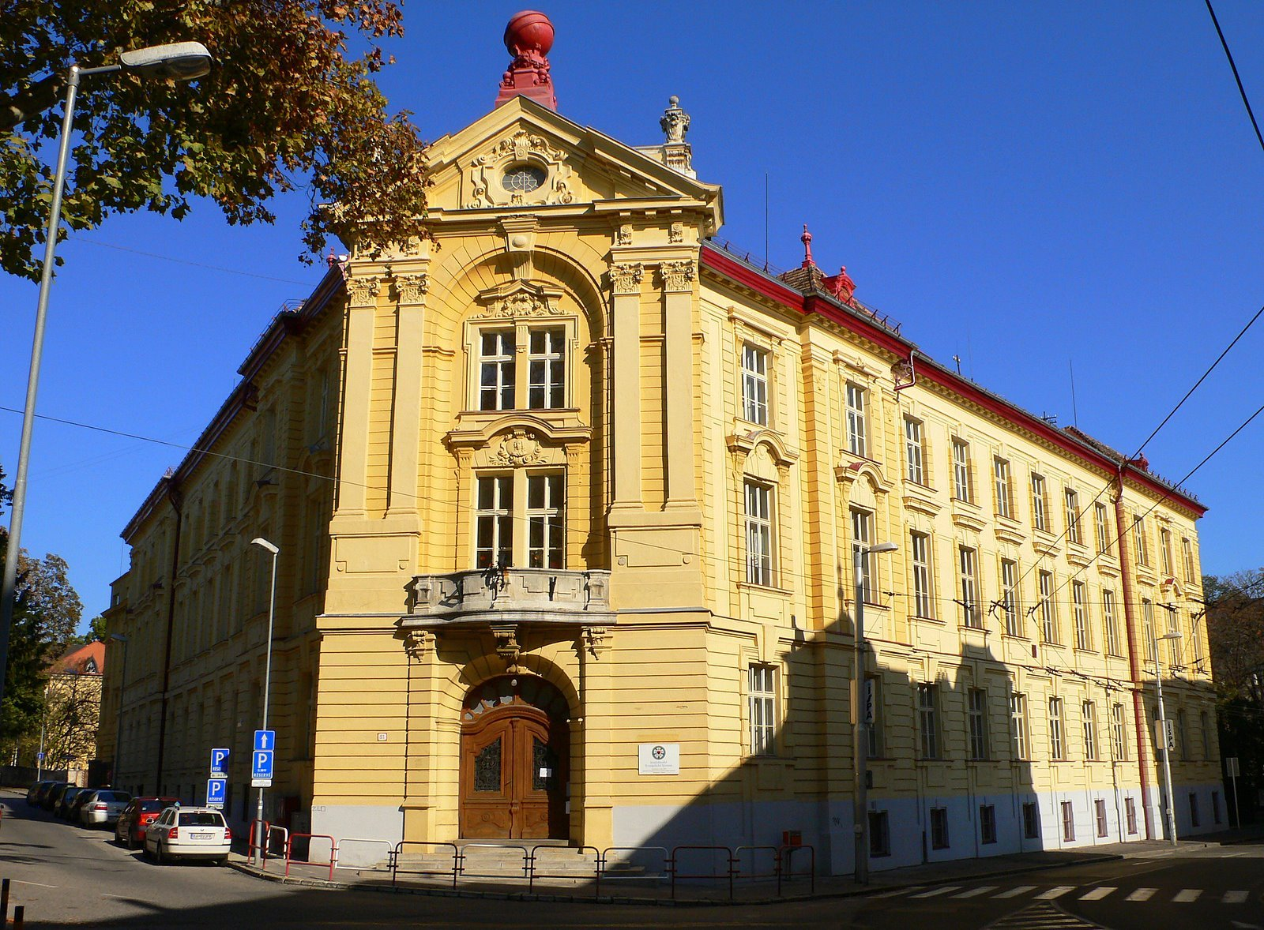
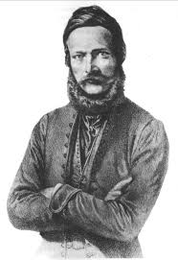
Študenti evanjelického lýcea
Ohniskom slovenského národného hnutia sa stalo evanjelické lýceum v Bratislave.
Študovali slovanské dejiny a jazyky.
Vynikal Ľudovít Štúr, jeho stúpencov nazývame štúrovci.
Bol výborným žiakom, neskôr obľúbeným učiteľom.

Slide 3
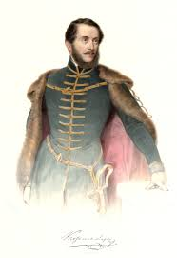
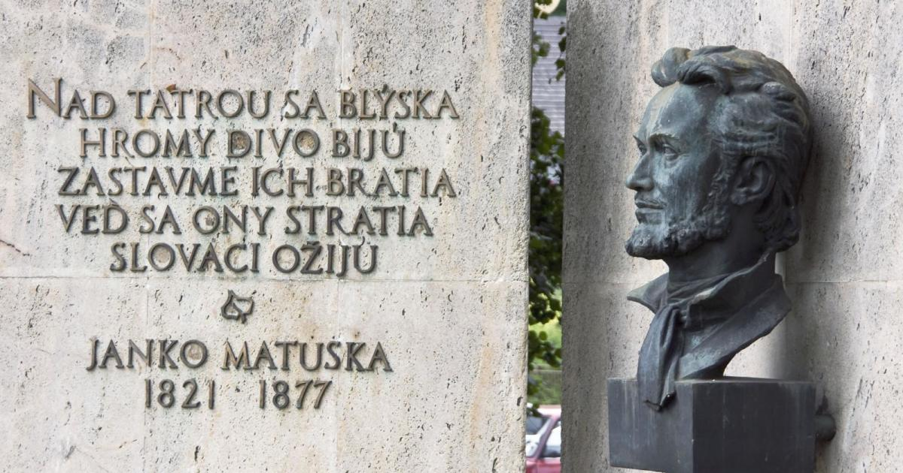
V tomto období v Uhorsku zosilnela maďarizácia.
Na čele maďarského hnutia bol Lajos Kossuth.
Bol zástancom hesla „jedna reč – jeden národ“
Maďarský jazyk sa systematicky zavádzal do školstva.
Maďarská vrchnosť zakázala Štúrovi prednášať na lýceu.
Jeho žiaci sa postavili na protest.
Ich odchod sprevádzalo spievanie piesne Nad Tatrou sa blýska, ktorú napísal Štúrov žiak, Janko Matúška.

Slide 4
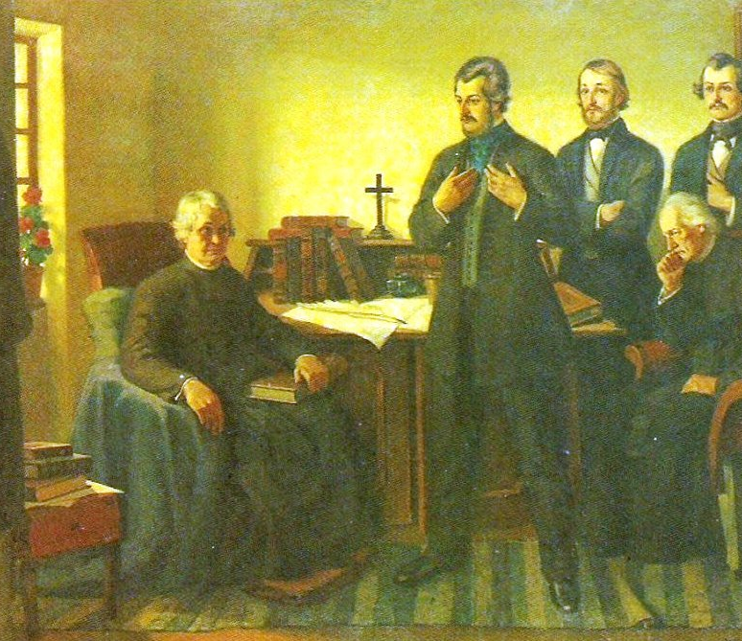
Cesta k novej slovenčine
Štúrovci tvrdili, že zjednotiť Slovákov dokáže spoločný jazyk.
1843 – Jozef Miloslav Hurban, Michal Miloslav Hodža a Ľudovít Štúr vytvorili spisovnú slovenčinu.
Za základ gramatiky postavili stredoslovenské nárečia.
1845 vydal Štúr dielo Nárečie slovenské alebo potreba písania v tomto nárečí.
Vypracoval gramatické pravidlá – Náuka reči slovenskej.

Slide 5
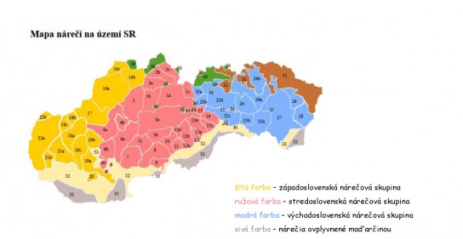

Slide 6
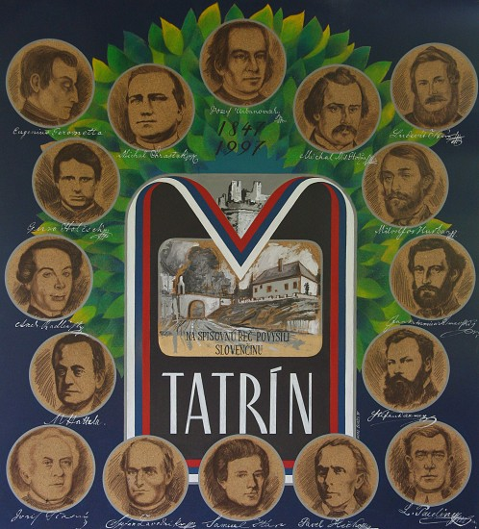
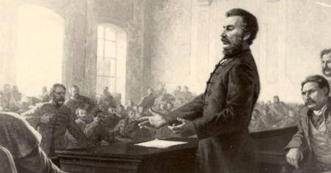
Politické aktivity Slovákov
1844 založili spolok Tatrín.
1845 – začali sa vydávať Slovenské národné noviny.
1847 – Ľudovít Štúr bol zvolený za poslanca uhorského snemu.
Zakladali nedeľné školy, kultúrne a hospodárske spolky.
Bernolákovci súhlasili s používaním štúrovskej slovenčiny.

Slide 7
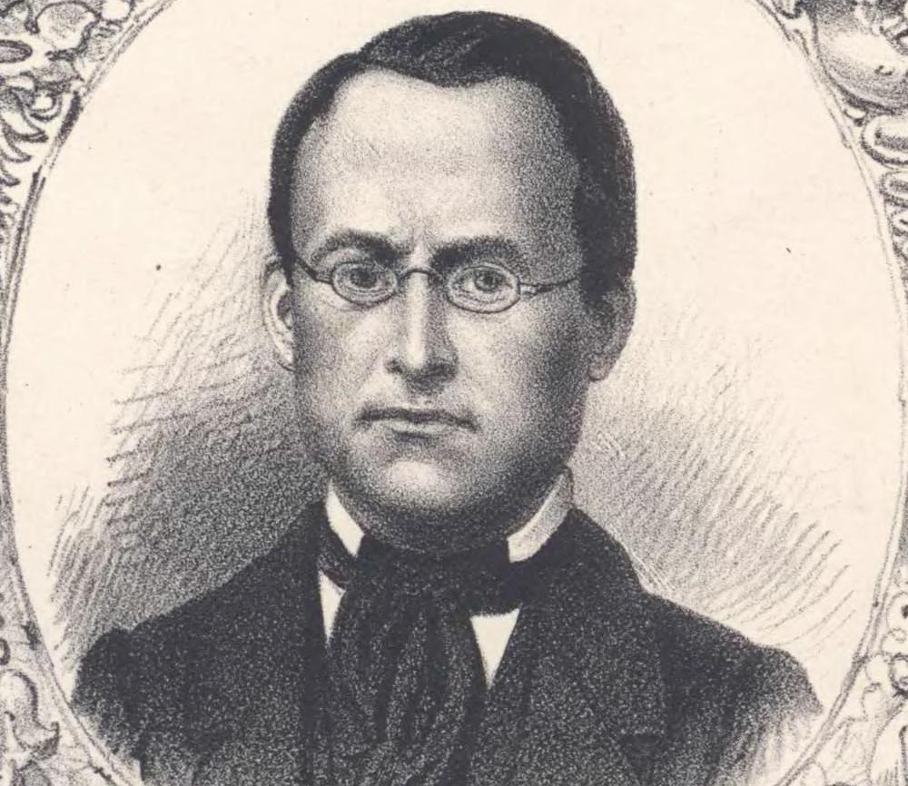
1851-1852 sa dopracovali gramatické pravidlá a kodifikovali spisovný jazyk.
Martin Hattala – zmenil Štúrom zavedený fonetický pravopis na etymologický ( používanie ypsilonu).
Táto reforma sa používa dodnes.

